Slide 1
Übersicht und Hinweise PowerPoint-Vorlagen
Microsoft Office 2010

Slide 2
Allgemeine Hinweise
Diese Präsentationsvorlage ist in der DHBW-Hausschrift Generis angelegt.
Generis sollte standardmäßig auf Ihrem Arbeitsplatz-PC installiert sein. Sollte dies nicht der Fall sein, melden Sie sich bitte bei der HK oder verwenden Sie die ppt-Vorlage mit den Ersatzschriften Times New Roman für Generis Serif und Arial für Generis Sans.
Sollten Sie diese Präsentation außer Haus zeigen, dann denken Sie bitte daran, aus einem PDF heraus zu präsentieren, da Generis nicht zum Schriftstandardprogramm gehört. Andernfalls gehen Formatierungen verloren.
Wenn Sie Ihre Präsentation animieren möchten und extern zeigen werden, haben Sie folgende Alternativen:
Nehmen Sie einen DHBW-Laptop zu diesem externen Termin mit. ODER
Verwenden Sie von Anfang an die ppt-Vorlage mit den Ersatzschriften.

Slide 3
Headline in Generis Serif Com 25 Punkt.
Erste Textebene in Generis Sans Com 16 Punkt. Eine Overline ist bold.
Text der ersten Ebene ist ohne Aufzählungszeichen und ohne Einrückung ab der zweiten Zeile. Der Zeilenstabstand ist einfach. Farbe: RGB 93/104/110. Vor einem nächsten Textblock sollte eine manuelle Leerzeile gesetzt werden.
Zweite Textebene: Aufzählungszeichen und Einzug ab der zweiten Zeile: zu der zweiten Textebene gelangt man durch Klick auf „Einzug vergrößern“. Nur über diese Funktion ist das richtige Aufzählungszeichen + Abstand gewährleistet
Der Abstand zwischen zwei Aufzählungszeichen ist 6 Punkt (voreingestellt)
Dritte Textebene mit Aufzählungszeichen und eingerückt
Dritte Textebene mit Aufzählungszeichen und eingerückt
Dritte Textebene mit Aufzählungszeichen und eingerückt

Slide 4
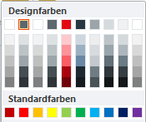
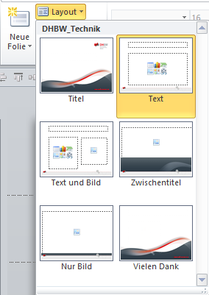
Übersicht Farben und Layout
DHBW-Grau
DHBW-Rot
93/104/110
227/6/19
Dunkelgrau
DHBW-Grau 80%
41/55/67
155/165/170
DHBW-Grau 50%
Hellgrau
213/218/221
239/241/242

Slide 5
Übersicht der angelegten Schriften
Titel
Headline Generis Serif Com 32 Punkt, DHBW-Grau Untertitel Bereich Generis Sans Com bold 18 Punkt, DHBW-Rot
Headline Generis Serif Com 25 Punkt, DHBW-Grau
Overline Generis Sans Com bold 16 Punkt, DHBW-Grau
Text Generis Sans Com 16 Punkt, DHBW-Grau
Aufzählungszeichen Zeichencode 00BB
Aufzählungszeichen Zeichencode 2022
Linie 1 Punkt DHBW-Grau
Overline Tabellen und Diagramme Generis Sans Com 14 Punkt, DHBW-Rot
Diagrammbeschriftungen und Bild-/Quellenhinweise Generis Sans Com 12 Punkt, DHBW-Grau
Innenseiten

Slide 6
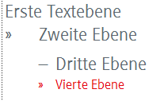
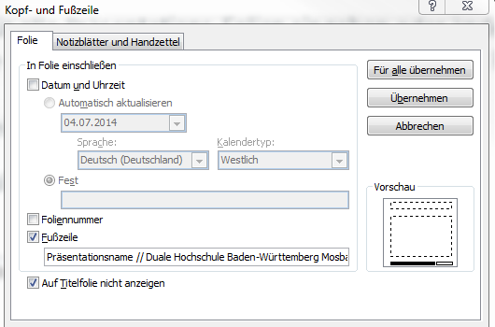
Hinweise
Textebenen/Wechsel von Fließtext zu Aufzählungszeichen Im PowerPoint arbeitet man mit sogenannten Textebenen.
Für einen Wechsel der Text- ebenen nutzen Sie bitte die Funktion „Einzug vergrößern“. Nur über diese Funktion ist das richtige Aufzählungszeichen + Abstand gewährleistet
Die vierte Ebene (DHBW-Rot, 14 Punkt) kann z.B. für Overlines von Tabellen/Diagrammen genutzt werden
Fußzeile für alle Präsentations- Folien eingeben oder ändern: Nutzen Sie hierzu die Funktion „Einfügen“ > „Kopf- und Fußzeile“
Fußzeile eintragen/ändern
„Für alle übernehmen“ anklicken

Slide 7
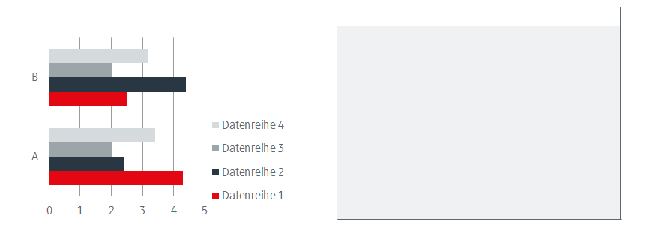
Hinweise
Diagramme (und Tabellen) Aus technischen Gründen empfiehlt es sich, speziell Seiten mit Diagrammen, anhand einer Musterseite (bearbeiten oder duplizieren) zu erstellen und nicht über die Funktion „Neue Folie“.
Ein Diagramm besteht jeweils aus Diagramm + Hintergrund
Bilder Fügen Sie das Bild mit Hilfe des Buttons ein und legen Sie es dann in den Hintergrund

Slide 8
Titel der Präsentation über maximal zwei Zeilen
Untertitel
Name Referent
Datum, Ortsangabe

Slide 9
Musterseite „Layout Text“
Erste Textebene in Generis Sans Com 16 Punkt. Eine Overline ist bold.
Text der ersten Ebene ist ohne Aufzählungszeichen und ohne Einrückung ab der zweiten Zeile. Der Zeilenstabstand ist einfach. Farbe: RGB 93/104/110. Vor einem nächsten Textblock sollte eine manuelle Leerzeile gesetzt werden.
Zweite Textebene: Aufzählungszeichen und Einzug ab der zweiten Zeile: zu der zweiten Textebene gelangt man durch Klick auf „Einzug vergrößern“. Nur über diese Funktion ist das richtige Aufzählungszeichen + Abstand gewährleistet
Der Abstand zwischen zwei Aufzählungszeichen ist 6 Punkt (voreingestellt)
Dritte Textebene mit Aufzählungszeichen und eingerückt
Dritte Textebene mit Aufzählungszeichen und eingerückt
Dritte Textebene mit Aufzählungszeichen und eingerückt

Slide 10
Musterseite „Layout Text und Bild“
Erste Textebene in Generis Sans Com 16 Punkt. Eine Overline ist bold.
Text der ersten Ebene ist ohne Aufzählungs-zeichen und ohne Einrückung ab der zweiten Zeile.
Zweite Textebene: Aufzählungszeichen und Einzug ab der zweiten Zeile
Der Abstand zwischen zwei Aufzählungszeichen ist 6 Punkt (voreingestellt)

Slide 11
„Layout Zwischentitel“ und Musterseite mit großem Bild

Slide 12
„Layout Zwischentitel“ und Musterseite mit großem Bild

Slide 14
Musterseite mit Diagramm
Erste Textebene in Generis Sans Com
Text der ersten Ebene ist ohne Aufzählungszeichen und ohne Einrückung ab der zweiten Zeile.
Overline zu einem Diagramm Generis Sans Com DHBW-Rot, 14 Punkt = dritte Textebene!
Quelle: Beschriftung und Quellenhinweise in 12 Punkt.

Slide 15
Musterseite mit Diagramm
Erste Textebene in Generis Sans Com
Text der ersten Ebene ist ohne Aufzählungszeichen und ohne Einrückung ab der zweiten Zeile.
Manuelle Overline
Manuelle Overline
Quelle: Beschriftung und Quellenhinweise in 12 Punkt.

Slide 16
Musterseite mit Diagramm
Erste Textebene in Generis Sans Com
Text der ersten Ebene ist ohne Aufzählungs-zeichen und ohne Einrückung ab der zweiten Zeile.
Erste Textebene in Generis Sans Com
Text der ersten Ebene ist ohne Aufzählungs-zeichen und ohne Einrückung ab der zweiten Zeile.
Erste Textebene in Generis Sans Com
Text der ersten Ebene ist ohne Aufzählungs-zeichen und ohne Einrückung ab der zweiten Zeile.
Manuelle Overline
Quelle: Beschriftung und Quellenhinweise in 12 Punkt.

Slide 17
Musterseite mit Tabelle
Text der ersten Ebene ist ohne Aufzählungszeichen und ohne Einrückung ab der zweiten Zeile.
Overline zu einem Diagramm Generis Sans Com DHBW-Rot, 14 Punkt = dritte Textebene!
 | potential in Mm3 | 2010 | 2020 | 2030
 | stemwood NC, ME | 100,0 | 100,0 | 100,0
 | stemwood NC, ME | 100,0 | 100,0 | 100,0
 | stemwood NC, ME | 100,0 | 100,0 | 100,0
 | stemwood NC, ME | 100,0 | 100,0 | 100,0
 | stemwood NC, ME | 100,0 | 100,0 | 100,0
 | stemwood NC, ME | 100,0 | 100,0 | 100,0
 | stemwood NC, ME | 100,0 | 100,0 | 100,0
 | stemwood NC, ME | 100,0 | 100,0 | 100,0
 | stemwood NC, ME | 100,0 | 100,0 | 100,0
 | total | 100,0 | 100,0 | 100,0

Slide 18
Musterseite mit Tabelle
Erste Textebene in Generis Sans Com
Text der ersten Ebene ist ohne Aufzählungs-zeichen und ohne Einrückung ab der zweiten Zeile.
Erste Textebene in Generis Sans Com
Text der ersten Ebene ist ohne Aufzählungs-zeichen und ohne Einrückung ab der zweiten Zeile.
Erste Textebene in Generis Sans Com
Text der ersten Ebene ist ohne Aufzählungs-zeichen und ohne Einrückung ab der zweiten Zeile.
Manuelle Overline
 | potential in Mm3 | 2010 | 2020 | 2030
 | stemwood NC, ME | 100,0 | 100,0 | 100,0
 | stemwood NC, ME | 100,0 | 100,0 | 100,0
 | stemwood NC, ME | 100,0 | 100,0 | 100,0
 | stemwood NC, ME | 100,0 | 100,0 | 100,0
 | stemwood NC, ME | 100,0 | 100,0 | 100,0
 | stemwood NC, ME | 100,0 | 100,0 | 100,0
 | stemwood NC, ME | 100,0 | 100,0 | 100,0
 | stemwood NC, ME | 100,0 | 100,0 | 100,0
 | stemwood NC, ME | 100,0 | 100,0 | 100,0
 | total | 100,0 | 100,0 | 100,0

Slide 19
Vielen Dank.
Duale Hochschule Baden-Württemberg Mosbach
Lohrtalweg 10
74821 Mosbach
+49 6261 939-4xx
info@dhbw-mosbach.de

